Slide 1
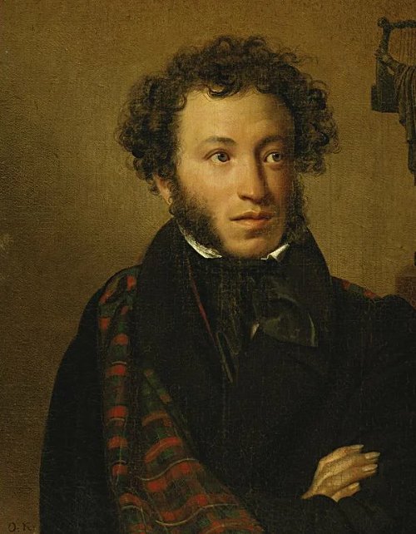
Сказки в творчестве
Александра Сергеевича Пушкина

Slide 2

Сказки в творчестве А.С. Пушкина занимают особое место.

Slide 3
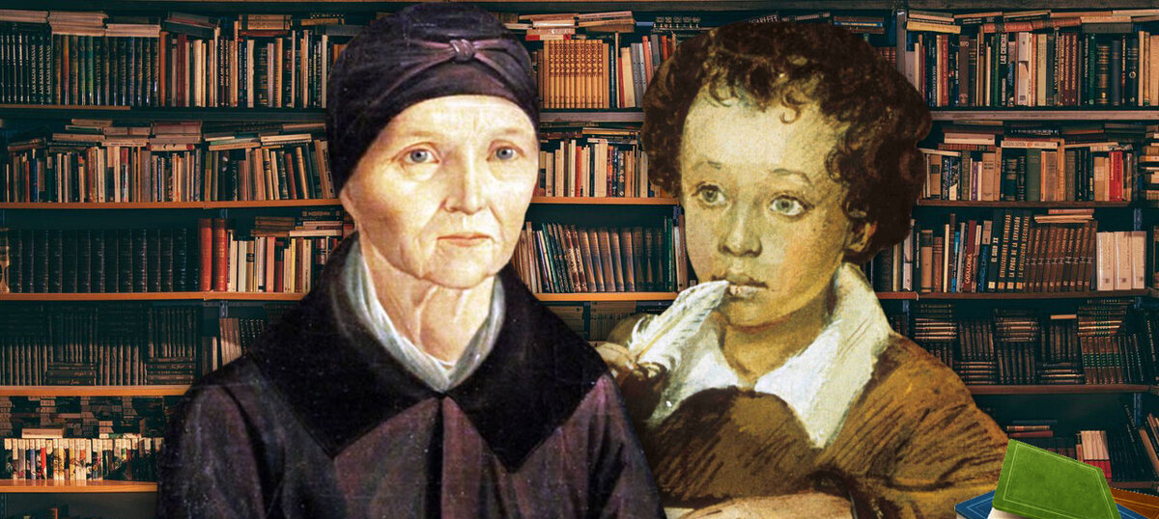
Любовь к устному народному творчеству воспитала в поэте Арина Родионовна, его няня и друг.

Slide 4
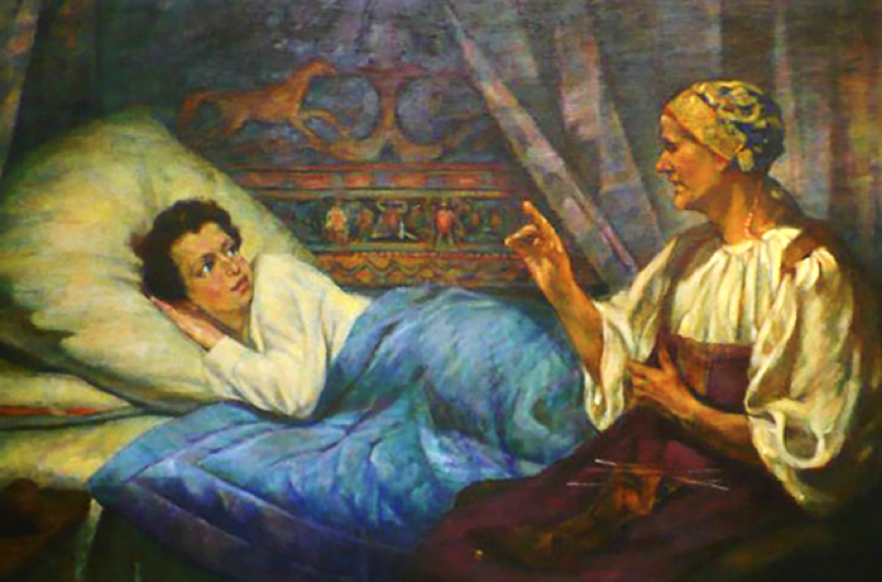
А.С. Пушкин с детства полюбил народные русские сказки, потому что Арина Родионовна рассказывала их складно и певуче.

Slide 5

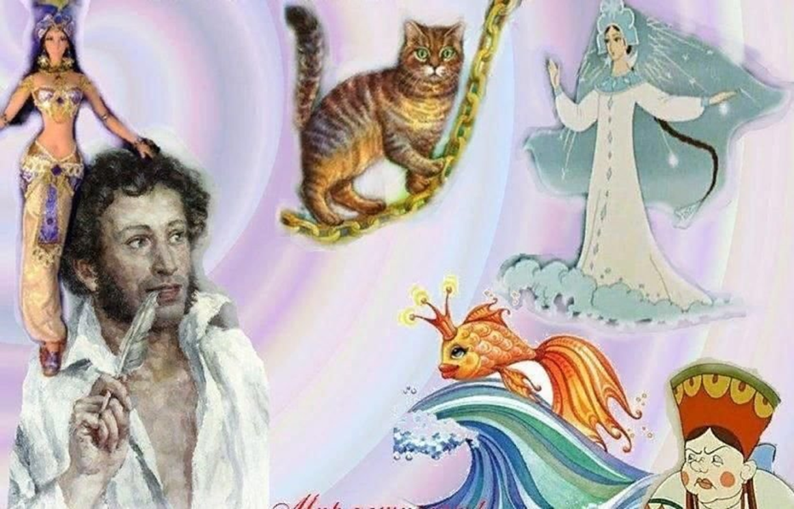
С её слов Пушкин записал семь сказок.

Slide 6

«Сказку о царе Салтане», «Сказку о попе и работнике его Балде» и «Сказку о мёртвой царевне и о семи богатырях» А.С. Пушкин сочинил под впечатлением от услышанного от няни в детстве»

Slide 7

В сказках Пушкина, как и в народных русских сказках, добро всегда побеждает зло.

Slide 8
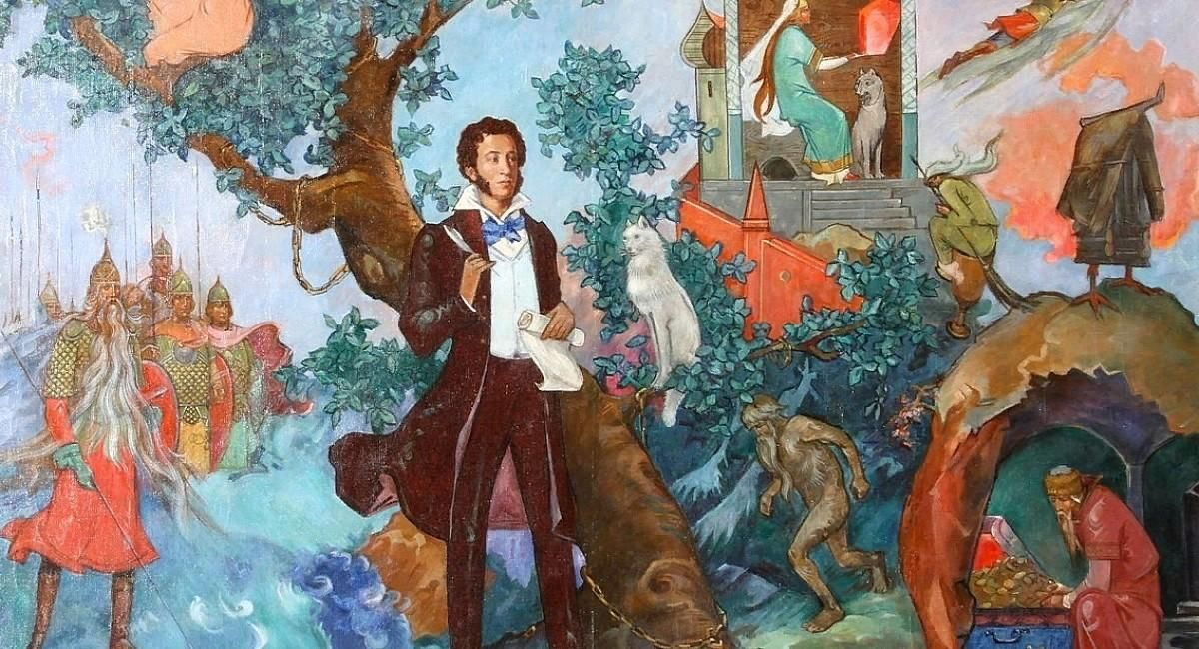
Сказки А.С. Пушкина любят взрослые и дети, потому что в них удивительно соединяются картины обычной жизни и чудеса волшебного мира.

